Slide 1
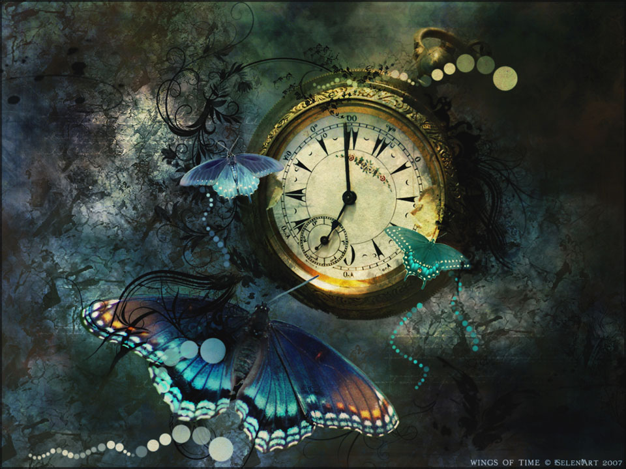
Часы
Часы

Slide 2
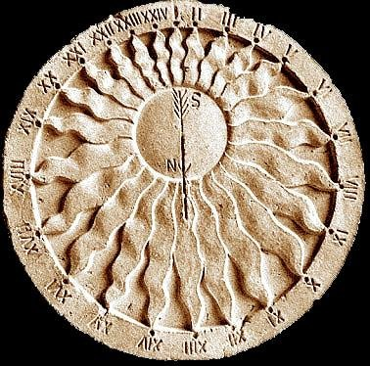
История
Первые часы возникли, когда человек узнал, что такое время и понял, что ему необходимо за ним следить. А удобнее всего было следить за временем с помощью солнца, каждый день проходившего по небу один и тот же путь. Традиционно считается, что первые часы появились в Китае, и случилось это около 1100 года до н.э.

Slide 3
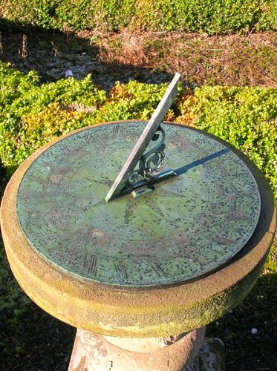
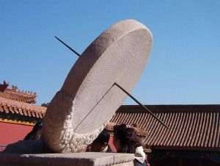
Солнечные часы
Первыми появились солнечные часы. Циферблат с двенадцатью делениями (по количеству знаков зодиака) – располагается на ровной поверхности делениями по краям и вертикальным стержнем в центре. Вслед за солнцем, перемещавшимся по небосклону, перемещалась и тень от стержня, показывая время.

Slide 4
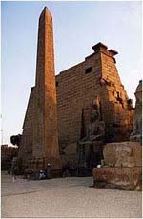
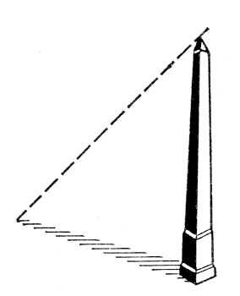
Потом такие часы возникли в Египте, и представляли они вертикальный обелиск - гномон, с наземной шкалой, по которой измеряли длину тени от гномона.
Эти обелиски, как правило, ставили у входа в храмы, посвященные богу солнца Ра

Slide 5
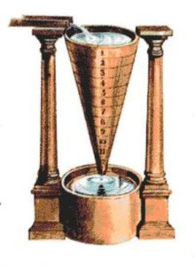
Водяные часы
Однако, у солнечных часов, несмотря на их гениальную простоту, был один недостаток - уж очень они зависели от погоды, а при облачном небе или ночью вообще не работали. И тогда люди придумали водяные часы
Это был сосуд с высеченными отметками, из которого капля за каплей выливалась вода. Они использовались аж до XVII века!

Slide 6
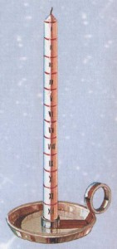
Огневые часы
Позже были изобретены огневые часы. Это были длинные тонкие свечи с делениями, которые зажигали, и по мере их сгорания по делениям отмеряли время. В сутки тратилось несколько таких свечей.

Slide 7
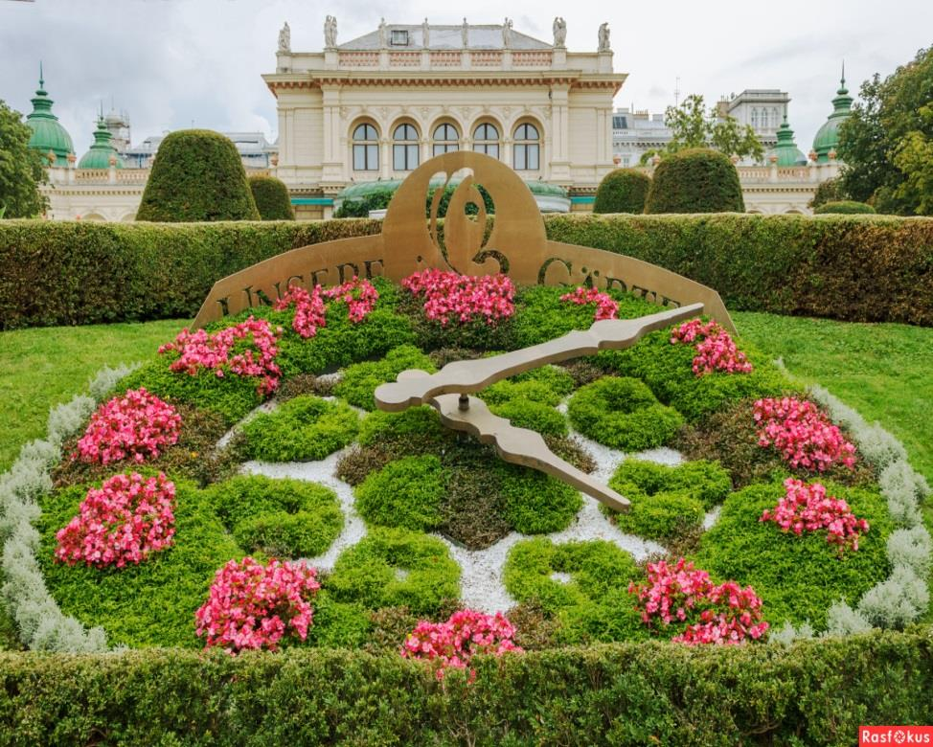
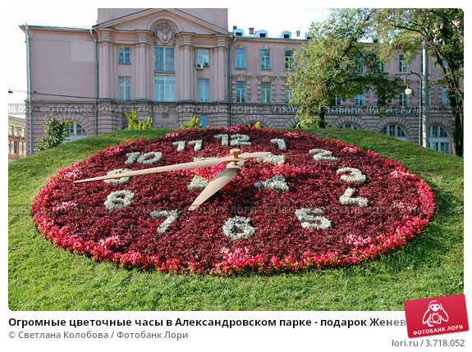
Цветочные часы
Также придумали цветочные часы. Высаживали определенные сорта цветов на солнечном месте и определяли время по мере раскрывания и закрывания цветков в утреннее и вечернее время.

Slide 8
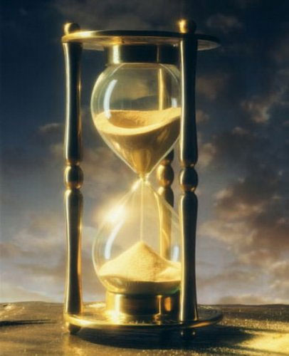
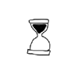
Песочные часы
Позже, около 1000 лет назад, с развитием стеклодувного мастерства, появились песочные часы с прикрепленным к ним циферблатом. В них песок пересыпался из одного сосуда в другой, отмеряя промежутки времени. Возле таких часов неотлучно дежурил смотритель. Через каждый час, как только песок из одного сосуда перетекал в другой, смотритель должен был переворачивать часы и вручную переводить стрелку на циферблате.

Slide 9
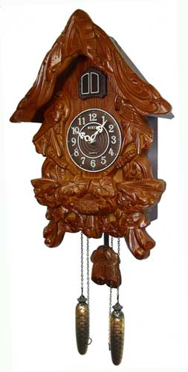
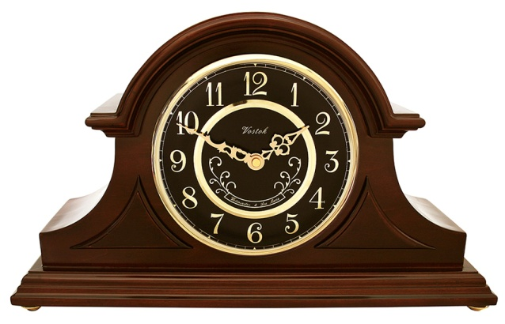
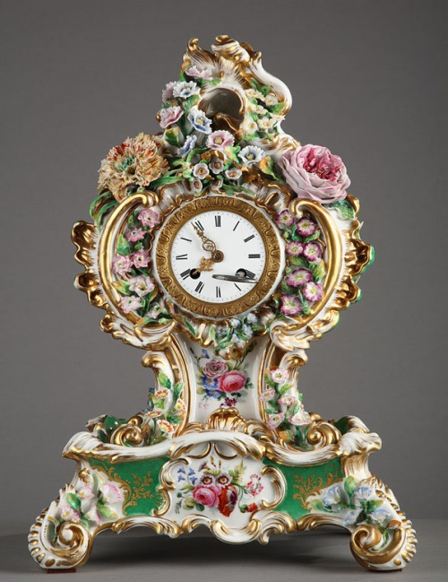
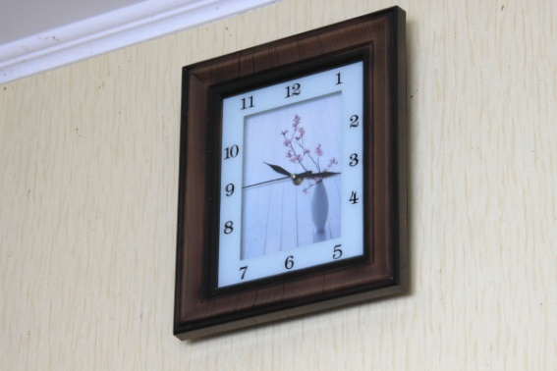
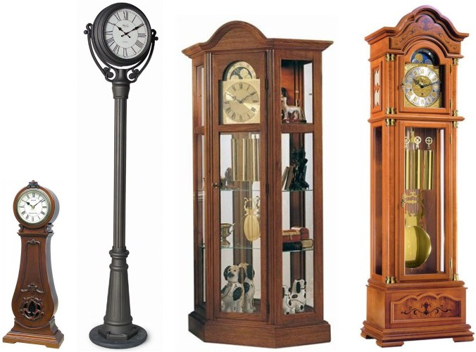
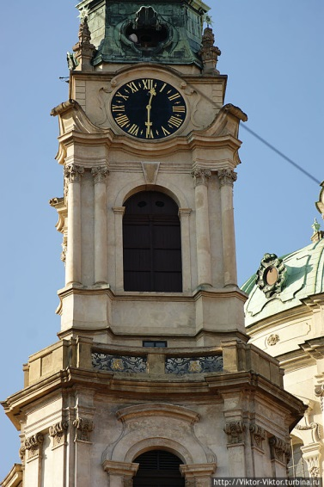
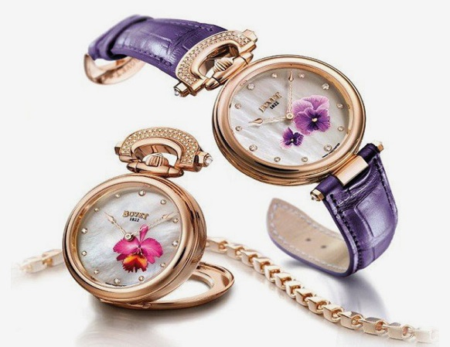
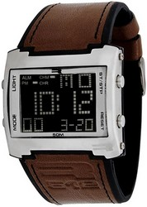
Виды часов
наручные часы
настольные часы
настенные часы
напольные часы
башенные часы
карманные часы
Каминные часы
Расписные часы
Электронные часы

Slide 10
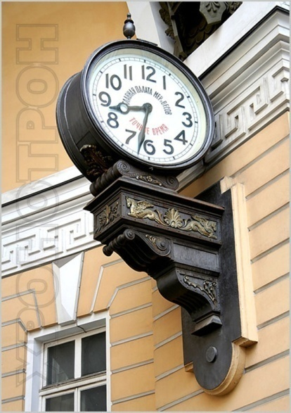
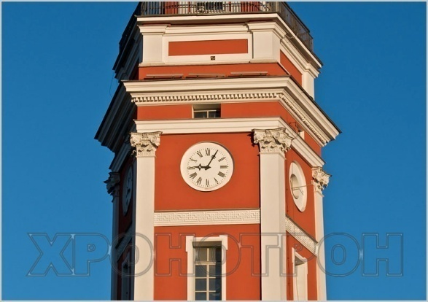
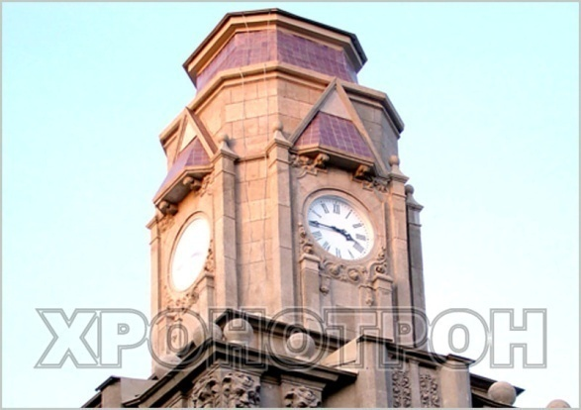
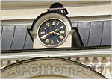
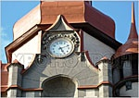
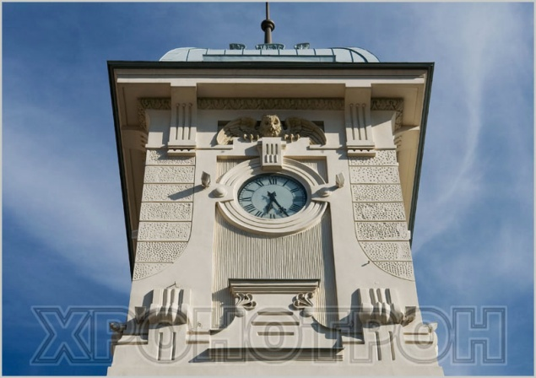
Часы Санкт-Петербурга
Часы на башне городской Думы, Невский проспект
Башенные часы, Апраксин переулок
Часы арки Главного штаба (Менделеевские часы)
Часы на здании Константиновского дворца
Часы на здании Витебского вокзала
Часы на Доме городских учреждений, Садовая ул.

Slide 11
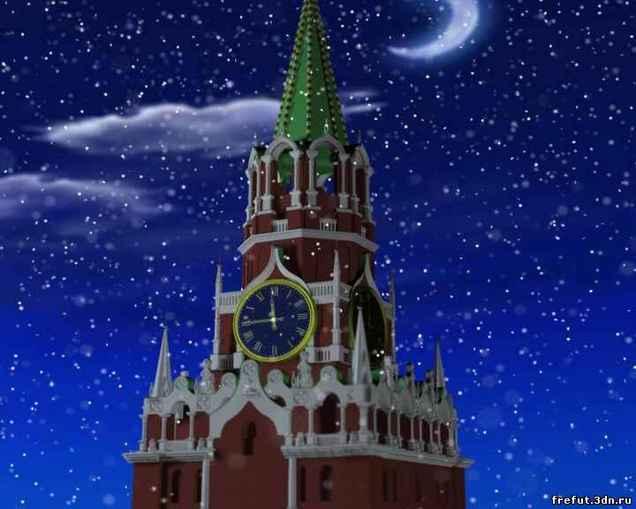
Кремлевские куранты
С чего начинается праздник Новый год… С елки, подарков, мандаринов… Но и обязательно с боя часов – Московских Курантов.

Slide 12
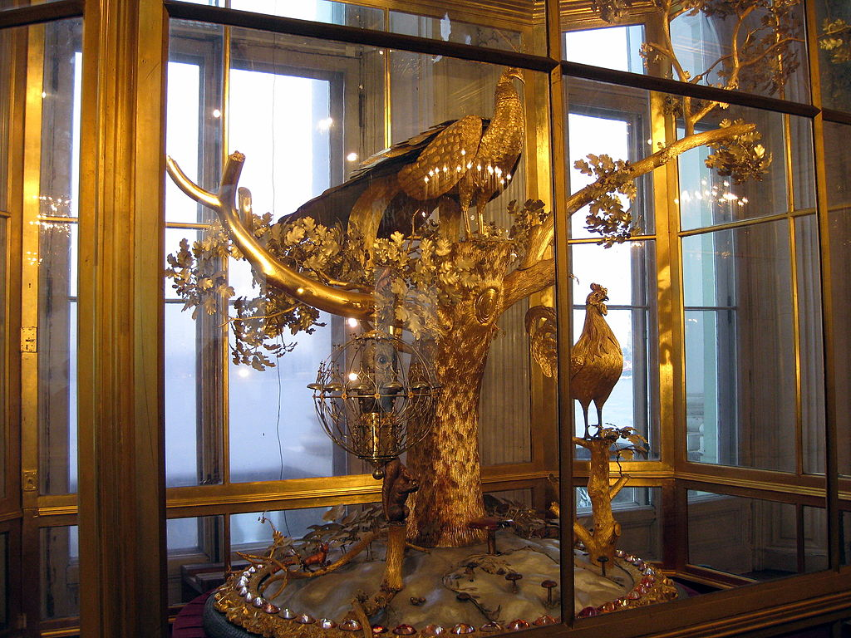
Часы «Павлин»
Часы «Павлин» изготовлены в Великобритании, в Лондоне в 1770-е годы. Они до сих пор находятся в рабочем состоянии.
Часы постоянно экспонируются в зале Малого Эрмитажа.
Часы – подарок императрице Екатерине от князя Потемкина.

Slide 13
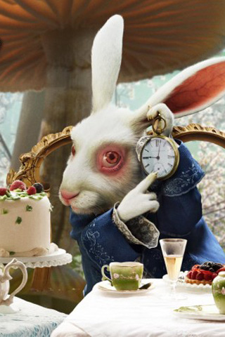
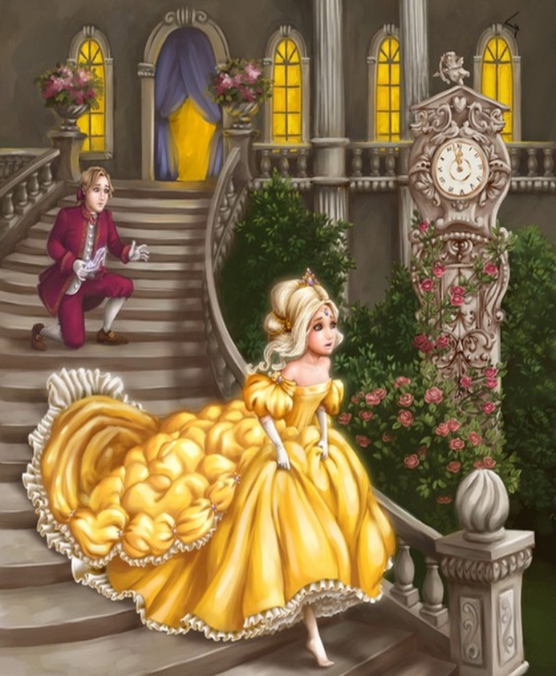
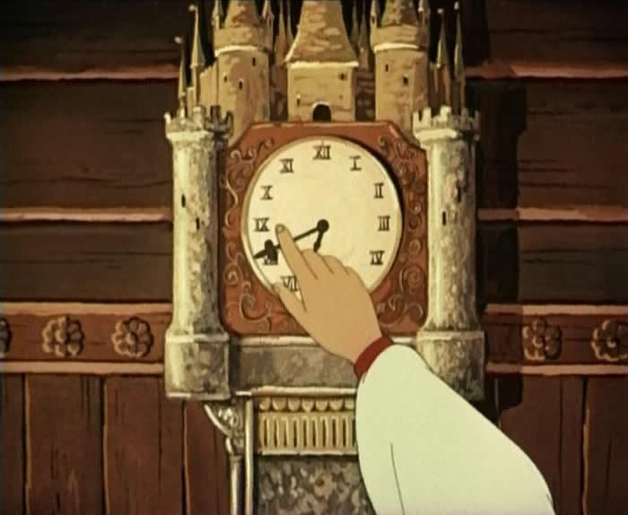
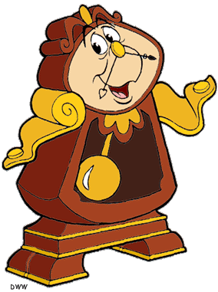
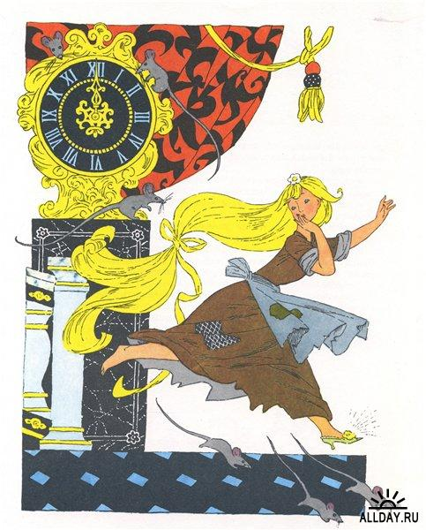
Сказочные часы
С часами мы встречаемся в волшебных сказках. Узнайте ваши любимые сказки.

Slide 14
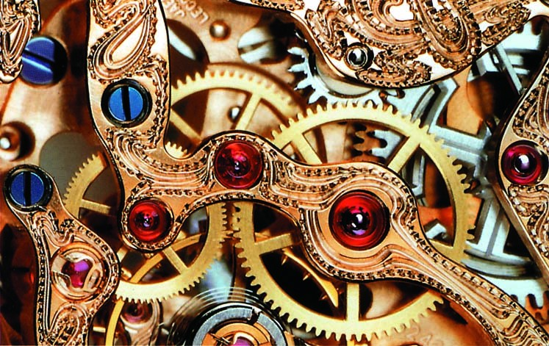
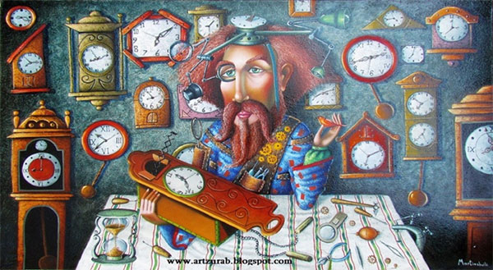
Часовщик
Кто же этот замечательный волшебник, который заставляет работать удивительный, сложнейший механизм? Прислушайтесь… Слышите… тик-так, тик-так, тик-так..

Slide 15
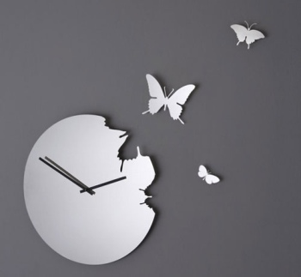
Конец!
Слышишь, стучат тик-так, тик так.
Ходят они – это шаг, снова шаг.
Крутятся, вертятся стрелки-усы,
Меряют время, считают часы.

